Slide 1
Izobraževalni modul I. Osnove energetskega pogodbeništva
Projekt Transparense

Slide 2
Pregled izobraževalnih modulov
I. Osnove energetskega pogodbeništva – EPO (angl. EPC*)
II. Postopek EPO – od identifikacije projekta do naročanja
III. Postopek EPO – od pogodbe do zagotovljenih prihrankov
IV. Financiranje EPO
V. Podporna strategija EPO
*Energy Perfromance Contracting

Slide 3
Osnove EPO
Tipičen EPO projekt
Investicija v ukrepe učinkovite rabo energije (URE) se poplača iz prihranjenih stroškov za energijo zaradi manjše porabe energije
Ni potrebe po lastnem kapitalu naročnika EPO za investicijo v ukrepe URE
Ker se investicija URE poplača iz ustvarjenega prihranka energije, ni potrebe po lastnem kapitalu naročnika EPO za projekt EPO.
Storitev na ključ
Ponudnik EPO zagotavlja vse storitve, ki so potrebne za pripravo in izvedbo projekta EPO, vključno z energetskim pregledom na začetku projekta ter dolgoročnim spremljanjem in verifikacijo ustvarjenega prihranka energije (angl. Monitoring & Verification -M&V) po izvedbi projekta EPO.

Slide 4
Osnove EPO
Tipičen EPO projekt
Rizik naročnika EPO je minimalen
Ponudnik EPO prevzame tveganja uspešnosti projekta EPO.
Prihranki energije so garantirani
Ponudnik EPO garantira, da bo dosegel pogodbeni prihranek energije in se zaveže, da v primeru, če ga ne doseže, bo plačal naročniku EPO primanjkljaj prihranka.
Pomoč pri financiranju projekta EPO
Financiranje projekta URE po modelu EPO lahko zagotovi bodisi naročnik EPO bodisi ponudnik EPO ali pa tretja oseba. Financiranje s strani ponudnika EPO je ena izmed možnosti, ni pa obvezni del projekta.

Slide 5
Osnove EPO
Kdo zagotavlja EPO?
Ponudnik EPO = podjetje za storitve energetske učinkovitosti, ponavadi organizirano kot podjetje za energetske storitve (angl. Energy Service Company - ESCO)
Ponudnik EPO – definicija skladno Evropskem kodeksu ravnanja za energetsko pogodbeništvo:
” fizična ali pravna oseba, ki izvaja energetske storitve v obliki energetskega pogodbeništva“
Ponudnik EPO – definicija skladno Direktivi o energetski učinkovitosti:
„fizična ali pravna oseba, ki opravlja energetske storitve ali druge ukrepe za izboljšanje energetske učinkovitosti v objektu ali prostorih končnega odjemalca“

Slide 6
Osnove EPO
Prihranki stroškov za energijo pri EPO
dodatni prihranki -> korist naročnika (in ponudnika EPO)
stroški brez EPO
prihranki stroškov
naročnika
garantirani prihranki
(plačilo storitev ponudnika EPO + investicija)
obratovalni stroški
stroški z EPO
čas
sklenitev pogodbe
izvajanje ukrepov URE
konec pogodbe

Slide 7
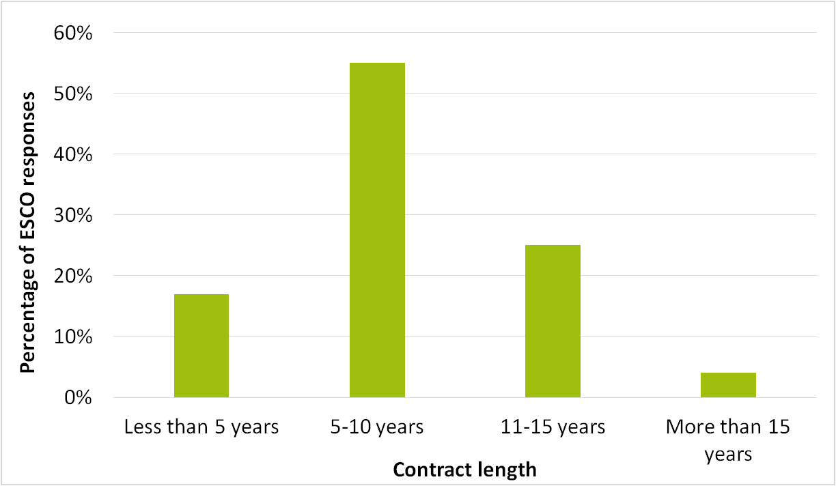
Osnove EPO
Trajanje pogodb EPO (tržna raziskava)
Odgovori ponudnikov EPO
< 5 let
5 - 10 let
11 - 15 let
> 15 let
Trajanje pogodbe
www.transparense.eu/eu/epc-databases

Slide 8
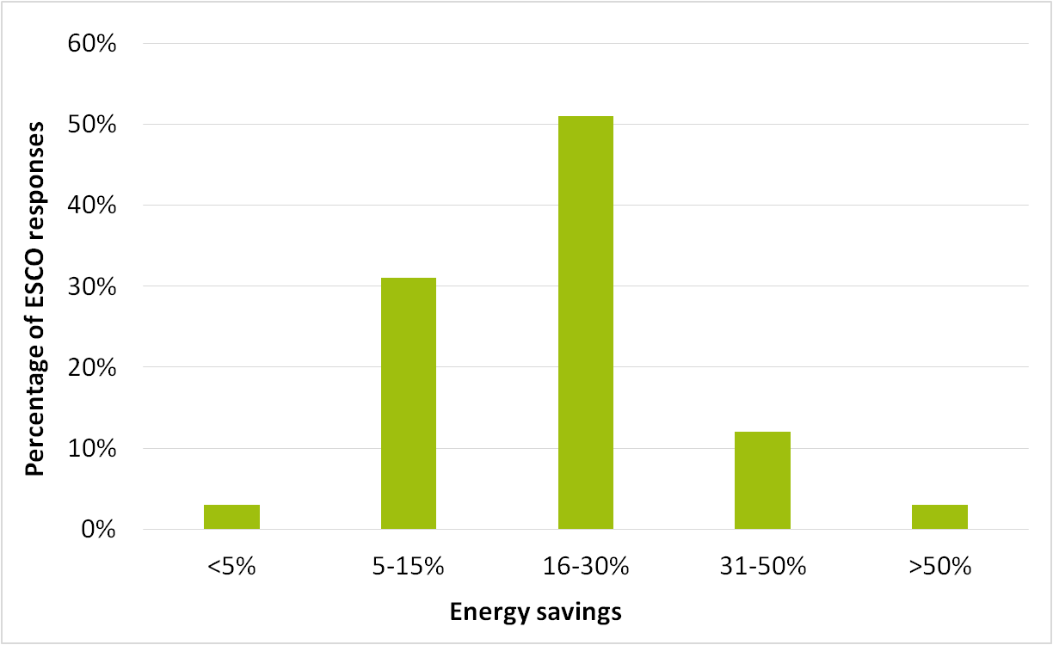
Osnove EPO
Prihranki energije projektov EPO (tržna raziskava)
Odgovori ponudnikov EPO
Prihranek energije
www.transparense.eu/eu/epc-databases

Slide 9
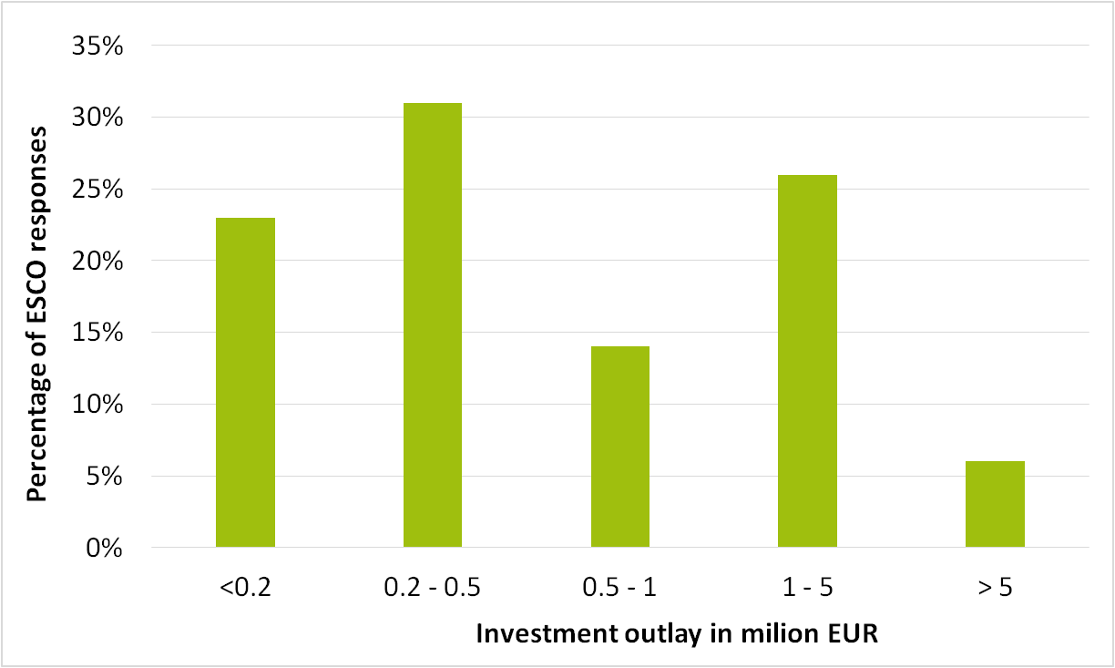
Osnove EPO
Višina investicij projektov EPO (tržna raziskava)
Odgovori ponudnikov EPO
Višina investicije [mio EUR]
www.transparense.eu/eu/epc-databases

Slide 10
Osnove EPO
Tržni akterji EPO
Naročniki EPO
iz javnega in zasebnega sektorja, predvsem lastniki ali upravljalci nepremičnin
Podjetja za energetske storitve (ESCO)
najbolj pogosti ponudniki storitev energetske učinkovitosti v obliki energetskega pogodbeništva – ponudniki EPO
Podizvajalci
ponudniki energetsko učinkovitih instalacij in komponent odgovorni ponudniku EPO, niso v neposrednem kontaktu z naročnikom
Svetovalna podjetja (pospeševalci projektov EPO)
pomoč pri pripravi projektov EPO na strani naročnika, priprava razpisov, spremljanje in verifikacija prihrankov za naročnike, pogosto so to lokalne energetske agencije

Slide 11
Osnove EPO
Izzivi
Deljena iniciativa med lastniki in uporabniki nepremičnin, posebno v stanovanjskem sektorju:
Plačnik stroškov za energijo je pogosto druga oseba (najemnik/upravljalec stavbe) ne pa lastnik stavbe.
Izvajanje energetskega pogodbeništva mora odobriti lastnik, ki pa ne plačuje računov za energijo.
Prenos prihranjenega denarja (nižji stroški) v investicijske postavke je zapleten:
V javnem sektorju je zaradi administrativnih in računovoskih pravil težko doseči uporabo prihrankov pri obratovalnih stroških za poplačilo projektov učinkovite rabe energije.
Priprava in postopek javnega razpisa sta zahtevna:
Razpis za energetsko pogodbeništvo v skladu z Zakonom o javnih naročilih oziroma Zakonom o javno-zasebnem partnerstvu je zahtevnejši in torej dražji kot razpis za dobavo opreme
Pravila glede računovodskih standardov za sredstva, pridobljena v okviru energetskega pogodbeništva so nejasna.

Slide 12
Evropski kodeks ravnanja za energetsko pogodbeništvo
Okvir za vrednote in načela izvajanja EPO
Evropski kodeks ravnanja za energetsko pogodbeništvo (Kodeks) opredeljuje temeljne vrednote in načela izvajanja EPO, ki so ključnega pomena za uspešno pripravo in izvedbo projektov energetskega pogodbeništva.
Kodeks predstavlja prostovoljno zavezo ponudnikov EPO in ni pravno zavezujoč.
Kodeks prispeva k zaupanju v EPO in transparentnosti trga EPO s postavitvijo skupnih evropskih kriterijev kakovosti EPO.
www.transparense.eu/eu/epc-code-of-conduct

Slide 13
Evropski kodeks ravnanja za energetsko pogodbeništvo
Devet osnovnih načel EPO
Projekti energetskega pogodbeništva so ekonomsko učinkoviti.
Ponudnik energetskega pogodbeništva prevzame tveganja uspešnosti projekta.
Ponudnik energetskega pogodbeništva garantira prihranke, ki se merijo in verificirajo.
Ponudnik energetskega pogodbeništva podpira dolgoročno uporabo sistema upravljanja z energijo.
Odnos med ponudnikom in naročnikom energetskega pogodbeništva je dolgoročen, pošten in pregleden.
Vsi koraki energetskega pogodbeništva so zakoniti.
Ponudnik energetskega pogodbeništva nudi pomoč pri financiranju projekta.
Ponudnik energetskega pogodbeništva zagotavlja usposobljeno osebje za izvedbo projekta.
Ponudnik energetskega pogodbeništva se osredotoča na zagotavljanje visoke kakovosti in skrb na vseh stopnjah izvajanja projekta.
www.transparense.eu/eu/epc-code-of-conduct

Slide 14
Osnove energetskega pogodbeništva
EU direktiva o energetski učinkovitosti
Direktiva o energetski učinkovitosti 2012/27/EU (EED)
razveljavlja direktivo o učinkovitosti končne rabe energije in energetskih storitev 2006/32/EC
stopila v veljavo 4. decembra 2012 in mora biti prenešena v nacionalno zakonodajo do 5. junija 2014
vzpostavlja skupen okvir ukrepov za promocijo energetske učinkovitosti, da bi leta 2020 na nivoju Unije dosegli cilj 20% izboljšanja energetske učinkovitosti
nalaga državam članicam obveznosti za podporo trga z energetskimi storitvami (priprava tipskih pogodb, zagotavljanje informacij, odprava ovir…)

Slide 15
Osnove EPO
EED definicija EPO
Direktiva o energetski učinkovitosti opredeljuje pogodbeno zagotavljanje prihranka energije kot:
„pogodbeni dogovor med koristnikom in ponudnikom ukrepa za izboljšanje energetske učinkovitosti, ki se preverja in spremlja v vsem obdobju pogodbe in v okviru katerega se naložbe (delo, dobava ali storitev) v ta ukrep plačujejo sorazmerno s stopnjo izboljšanja energetske učinkovitosti, dogovorjeno s pogodbo, ali drugim dogovorjenim merilom za energetsko učinkovitost, kot so finančni prihranki”.

Slide 16
Osnove EPO
EED definicija EPO
Skladno Direktivi o energetski učinkovitosti so zagotovljeni prihranki energije ključen element EPO:
Priloga XIII EED med minimalnimi postavkami, ki morajo biti vključene v EPO pogodbe sklenjene z javnim sektorjem, ali med razpisne pogoje, navaja zagotovljene prihranke, ki bodo doseženi z izvajanjem ukrepov iz pogodbe.
18. člen EED zavezuje države članice spodbujajo trg energetskih storitev in dostop MSP do tega trga tako da, med ostalim, razširjajo jasne in lahko dostopne informacije o razpoložljivih pogodbah o energetskih storitvah in klavzulah, ki bi morale biti vključene v takšne pogodbe, da se zagotovijo prihranki energije in pravice končnih odjemalcev.

